Slide 1
420 kV Skaidi- Hammerfest
Ny kraftledning
Folkemøte Hammerfest kommune 23. april 2024

Slide 2
Agenda:
Om Statnett v/ Jacob Grønn prosjektleder
420 kV Skaidi- Hammerfest v/ Jacob Grønn, prosjektleder
Detaljplan v/ Svein Gunnar Barbo, Areal- og miljørådgiver
Grunn- og rettighetserverv v/Espen Valli Viken, grunnerverver

Slide 3
Statnetts oppdrag
Statnetts visjon
Statnett er sentral i den grønne omstillingen i dag og for kommende generasjoner. Sikker og robust strømforsyning skaper grobunn for gode liv og bærekraftig verdiskaping.
Statnett er det systemansvarlige nettselskapet og eier av transmisjonsnettet i det norske kraftsystemet.
Vi har ansvar for en samfunnsøkonomisk rasjonell utvikling og drift av transmisjonsnettet, og at det til hver tid er balanse mellom produksjon og forbruk av elektrisk kraft.
Notes:
Statnett sørger for:
- sikker strømforsyning
- utvikler løsninger som utnytter kraftsystemet effektivt
- legger til rette for samfunnets utvikling
- realiserer bærekraftig verdiskapning
Statnett velger samfunnsøkonomisk rasjonelle løsninger. Dette innebærer at fordelene og nytten for samfunnet skal overstige ulemper og kostnader ved tiltakene. På alle områder innebærer dette å avveie merkostnadene for økt kvalitet og kapasitet opp mot kostnader og miljøinngrep knyttet til tiltakene. Det betyr også å avveie mål fra et samfunnsmessig perspektiv, for eksempel ved å vurdere nivå på forsyningssikkerhet opp mot kapasitet til kundetilknytninger
Vi skal løse oppdraget vårt effektivt, skape verdi over tid og opptre på en ansvarlig og bærekraftig måte.

Slide 4
Målnett 2040
Notes:
Trinn 1 omfatter primært tiltak som pågår, og vil være i drift ila 5-6 år. ​
Her inngår først og fremst:​
Omfattende nettforsterkninger for kapasitetsøkning i Finnmark. ​
Back To Back mot Finland​
Tiltak for kapasitetsøkning kombinert med fornyelse i Sørnettet. ​'
​Trinn 2 omfatter tiltak som planlegges igangsatt i løpet av de nærmeste to årene.​
Her inngår først og fremst:​
Fornyelser av mange 132 kV stasjoner​
Økt ledningskapasitet i Sørnettet. ​
Faser ut gamle GIS anlegg på 420 kV. ​
​
Trinn 3 omfatter større tiltak for økt kapasitet samt fornyelse. Er så langt ikke igangsatt arbeid. ​
Mindre omfattende tiltak kan være i drift noe før 2030. Nye større ledningsprosjekter i 2032-35. ​
Her inngår først og fremst:​
Ny overføringskapasitet inn over Ofoten sør/østfra​
Ny overføringskapasitet inn til Finnmark, Balsfjord-Skaidi 2. Via Tromsø vurderes.​
Ny kapasitet over Vestsnittet​
Fornyelser / ombygging Varangerbotn-Kirkenes-Skogfoss ​

Slide 5
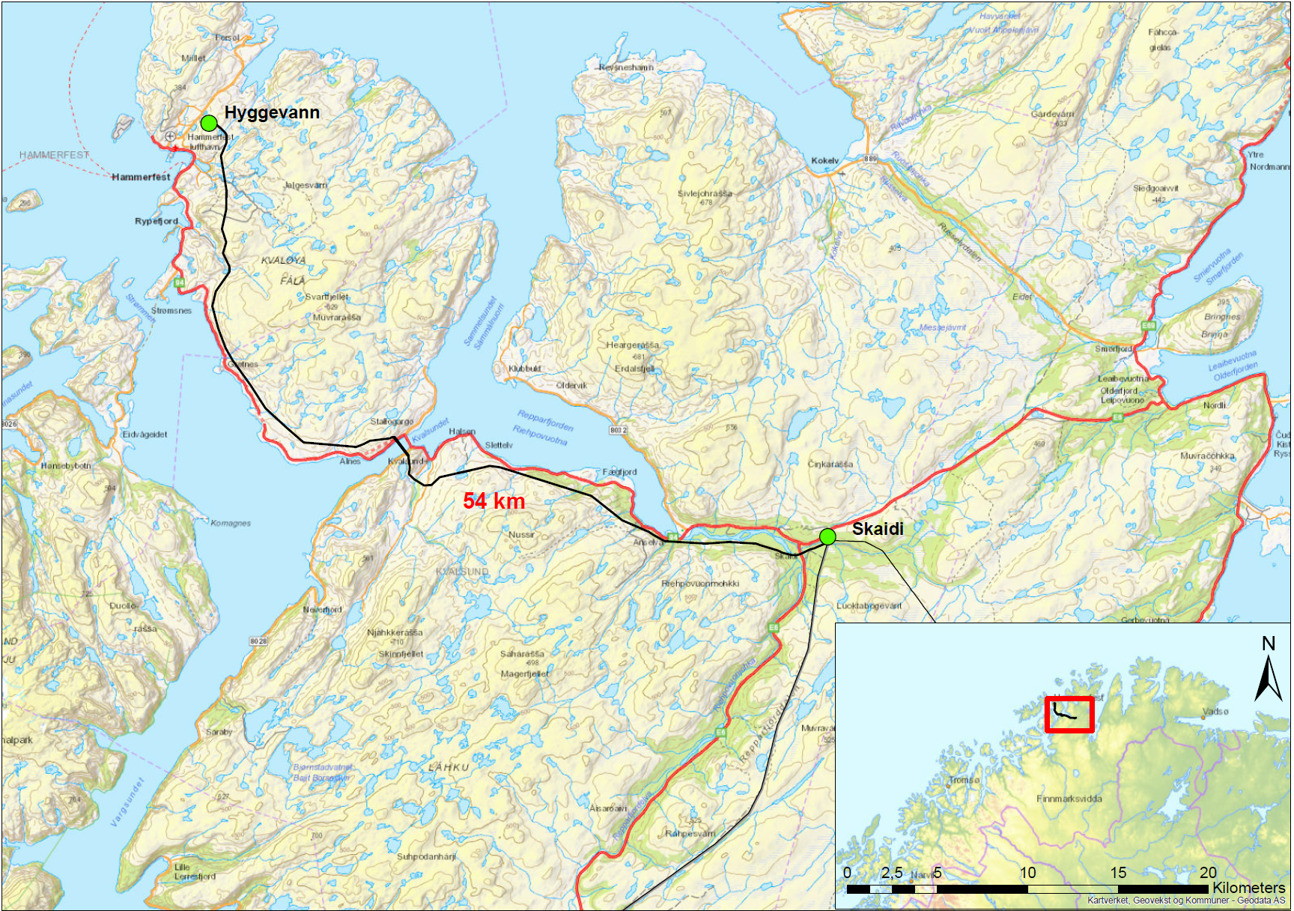
420 kV Skaidi- Hammerfest
Anleggskonsesjon for ny 420 kV Skaidi – Hammerfest ble gitt 8. august 2023. Regjeringen bekjentgjorde dette på pressekonferanse i Hammerfest samme dag der de presenterte elektrifisering av Melkøya og en pakke / plan om kraft- og industriløft for Finnmark. Det forutsettes samtidig at videreføringen til Øst-Finnmark (Skaidi- Lebesby- Seidafjellet) prioriteres, både hos NVE og Statnett.
En ny forbindelse fra Skaidi til Hyggevatn i Hammerfest vil øke nettkapasiteten internt i Finnmark og dermed styrke forsyningssikkerheten, legge til rette for næringsutvikling og imøtekomme en fullelektrifisering av Melkøya.
Styrevedtak 23. november 2023 om oppstart gjennomføring av prosjektet Skaidi- Hammerfest
Prosjektet Skaidi - Hammerfest er en videreføring av den nye kraftlinja Balsfjord – Skaidi som fortsatt er under utbygging. Prosjektet inngår som en del av Statnetts opprinnelige konsesjonssøknad fra 2009 for strekningen Balsfjord – Skaidi - Hammerfest. Olje- og energidepartementet (OED) innvilget endelig konsesjon i 2015 for strekningen Balsfjord – Skaidi.

Slide 6
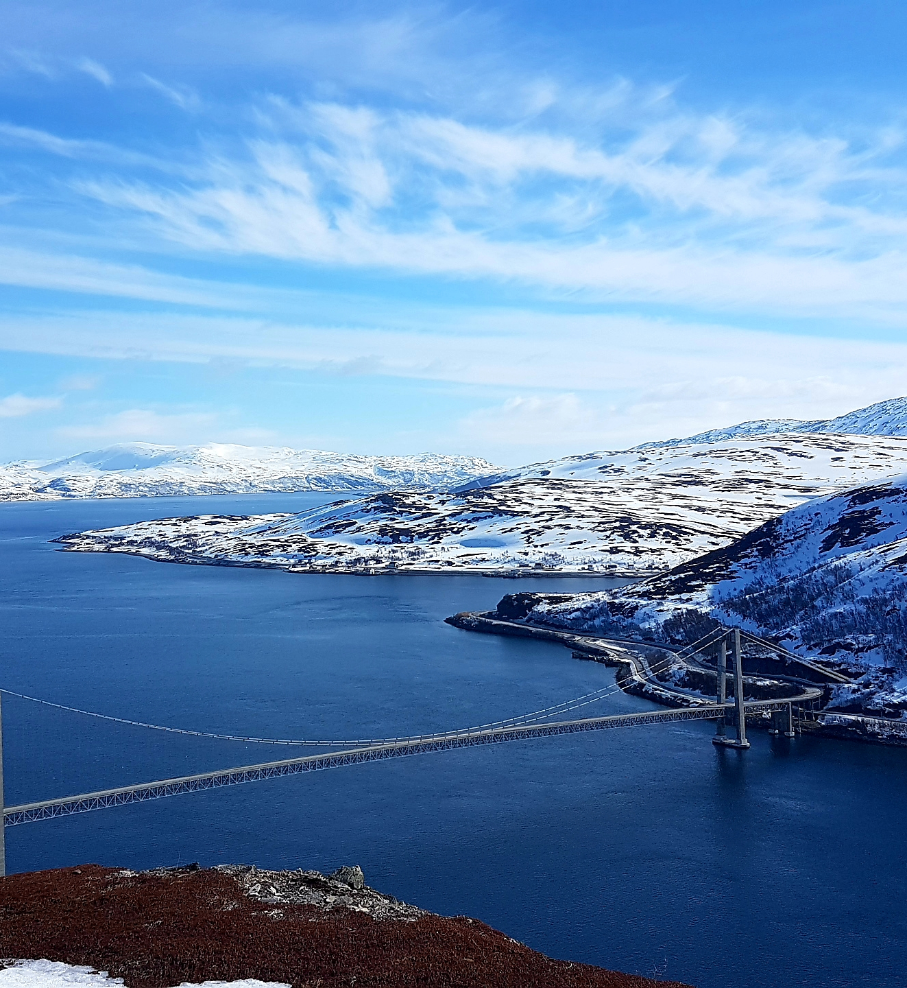
Fakta om prosjektet:
Spenningsnivå: 420 kV
Ny 420 kV ledning. Antall kilometer: ca 54 km
Stasjoner: Ny 420 kV Hyggevatn og Skaidi stasjon må utvides med 420 kV transformering
Fremdrift: Planlagt oppstart mai/juni 2024
Forutsetter at nødvendige tillatelser er på plass
Kommuner som berøres: Hammerfest kommune
Forventet kostnadsestimat (millioner norske kroner):
Beslutning om byggestart (BP3) 2023: 2700-3500

Slide 7
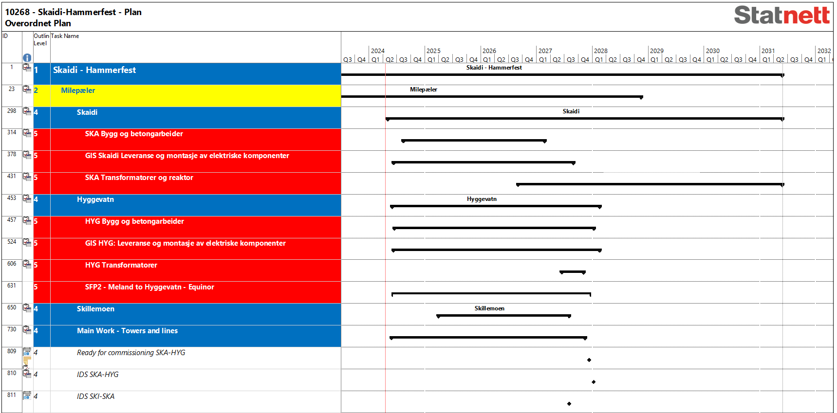
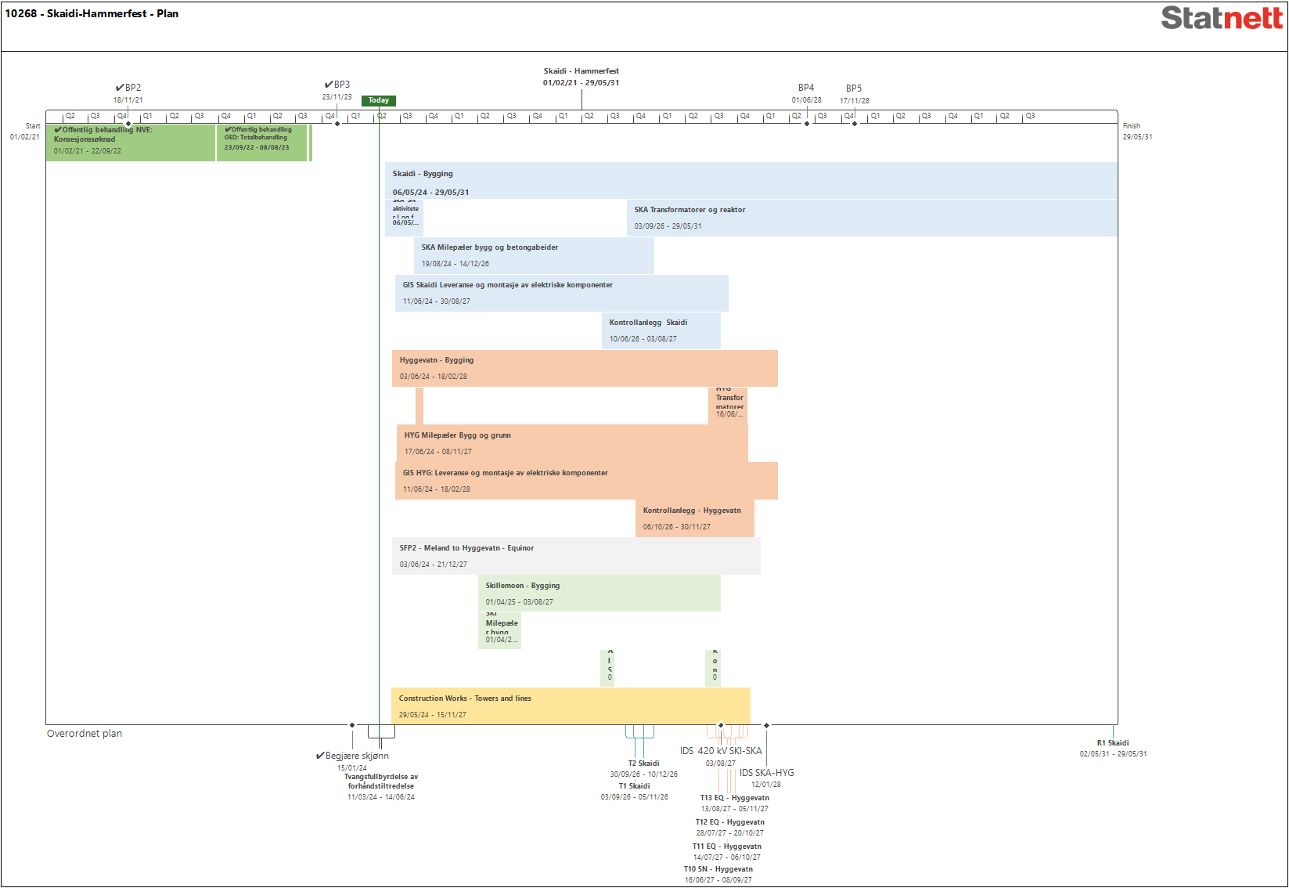
Overordnet fremdriftsplan

Slide 8
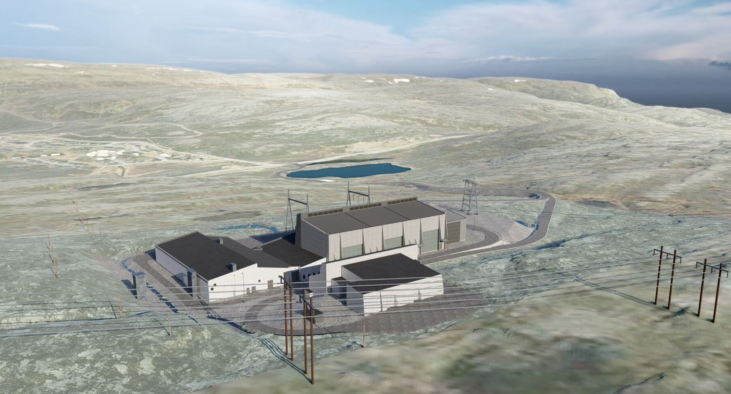
Hyggevatn transformator stasjon:
Planlagt oppstart juni 2024
Grunnarbeider, bygg og betong, Consto
Elektro leveranse, kontrakt settes juni 2024
Planlagt ferdigstillelse: Q12028

Slide 9
Fakta Hyggevatn:
Oppgradere vei, og bygge ny vei i deler av traseen fra Fv-8124 (mot Forsøl)
Spreng ut og anordne byggegrop
Utkjøring av ca 40000m³.
Fotavtrykk bygningsmasse, ca 6000m²
Lukkede trafosjakter, 3 stk. Høyden på sjaktene vil være ca 25 meter
Betong som vil medgå i byggeprosessen, ca 10 000m³
Trafotransport fra Fuglenes

Slide 10
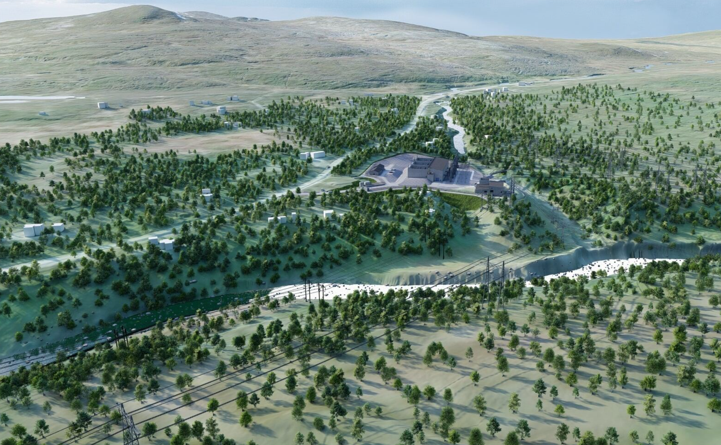
Skaidi transformator stasjon:
Planlagt oppstart august 2024
Grunnarbeider, bygg og betong, kontrakt settes i juni
Elektro leveranse, kontrakt settes juni 2024
Planlagt ferdigstillelse: Q22027

Slide 11
Fakta: Skaidi transformator stasjon
Avskoging mot E-6, ca 12 daa. Skogbelte mot hytter
Utbedre vei inn til stasjonsområdet. Vil bli asfaltert.
Etablere parkeringsplasser for fritidsboliger vest for adkomsvei
Hall for GIS-anlegg. 1600m²
3 stk sjakter. 2 for transformatorer og en for reaktor. Areal 1200m²
Velferdsbygg med garasje og lager. 300m²
Bro for ATV/UTV over Guorrojohka
Massetransport ut av anlegget, ca 23000m³.
Betong, medgår ca 2500m³.

Slide 12
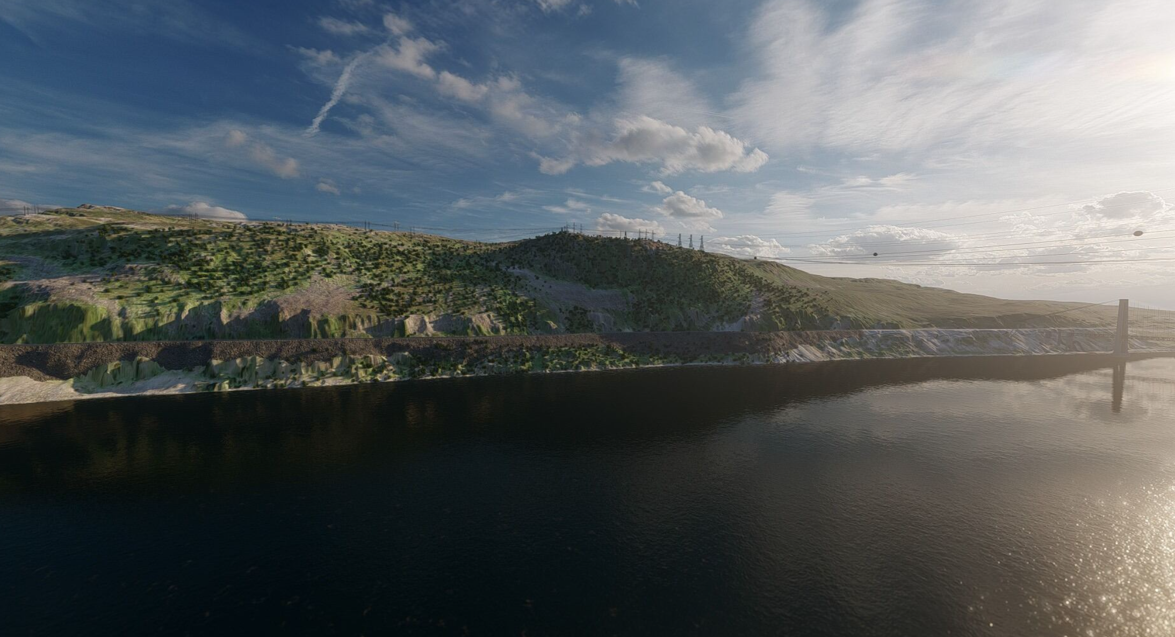
Skaidi- Hyggevatn:
Planlagt oppstart mai/juni 2024
Ledningskontrakt tildelt Dalekovod
Europeisk selskap
Etablert anleggskontor i Kvalsund
Planlagt ferdigstillelse: Q42027
Skaidi- Hyggevatn:
54 km
168 master
2000 tonn stål til master
Byggetid ca. 3 år

Slide 13
Hvem gjør hva ?
Statnett prosjekterer utbyggingen, er byggherre og har ansvaret for at arbeidet utføres i henhold til norsk lov og til vilkårene som er gitt av NVE og ED ved konsesjonstildelingen
Statnett har ansvar for alle forhold som berører befolkningen der utbyggingen finner sted
Leverandør gjennomfører byggingen innenfor de vilkår som er avtalt i utbyggingskontrakten med Statnett
Leverandør knytter til seg underentreprenører som utfører deler av byggeoppdraget på vegene av seg.

Slide 14
Detaljplan
420 kV ledning. Skaidi og Hyggevatn transformatorstasjoner

Slide 15
Detaljplaner Skaidi - Hyggevatn
Detaljplan ( tidligere Miljø-, transport- og anleggsplan (MTA)) - myndighetsdel
Arealbruksplan/Construction and Environmental Management Plan (CEMP) - entreprenørdel
Utarbeidelse av en detaljplan er et konsesjonsvilkår
Arealbruksplan/CEMP inngår i anbudsgrunnlaget og er en del av kontrakten med entreprenøren
Detaljplanen er et verktøy for å sikre at anleggsarbeidet tar hensyn til ytre miljø og omgivelser, grunneiere, rettighetshavere og at arbeidet gjennomføres ihht. lovverk/regelverk

Slide 16
Status Detaljplan Hyggevatn
Detaljplan oversendt NVE til behandling 15. februar
NVE har sendt planen på høring, høringsfrist 17. april, Konsesjonssak – NVE
Naturvernforbundet og Statsforvalteren har fått utsatt høringsfrist til 25. april
NVE må konsultere reindrifta, frist til å avtale konsultasjon innen 17. april
Detaljplan må være godkjent før arbeidet kan igangsettes

Slide 17
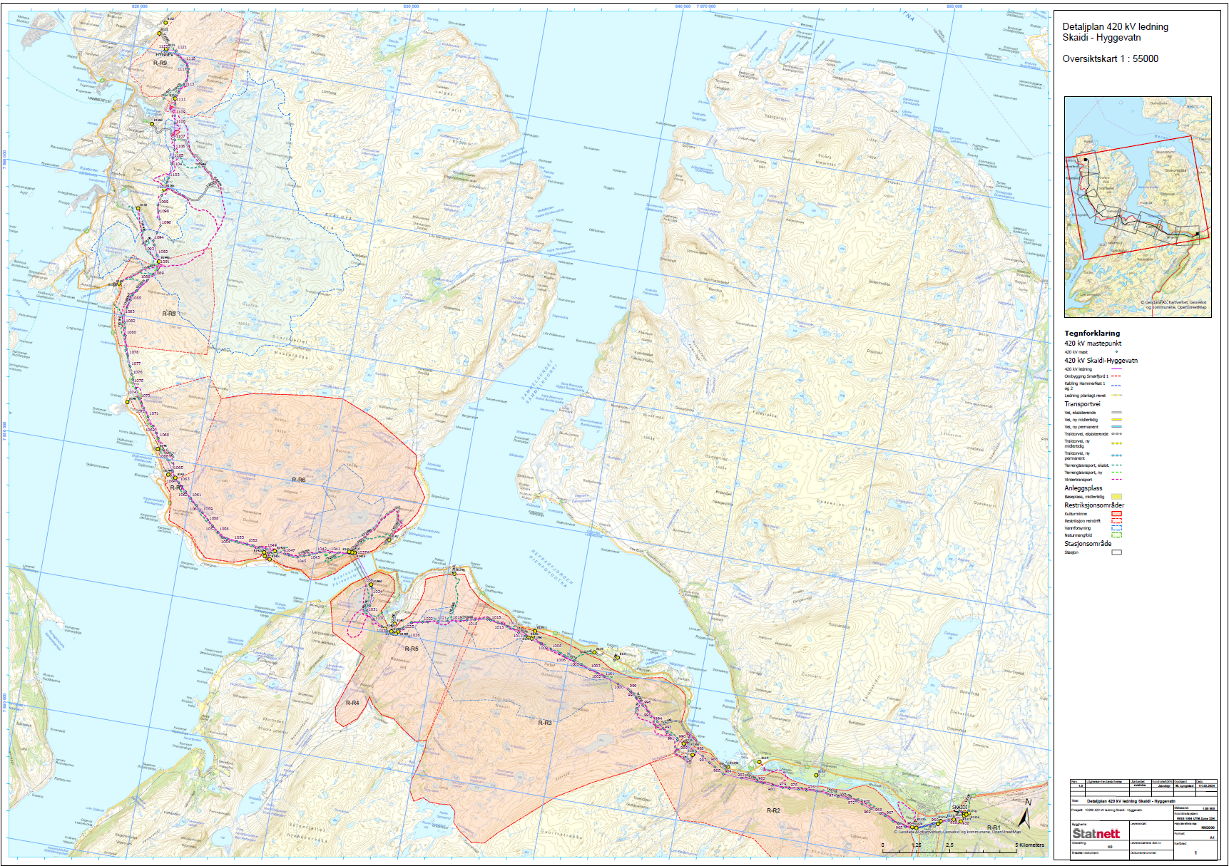
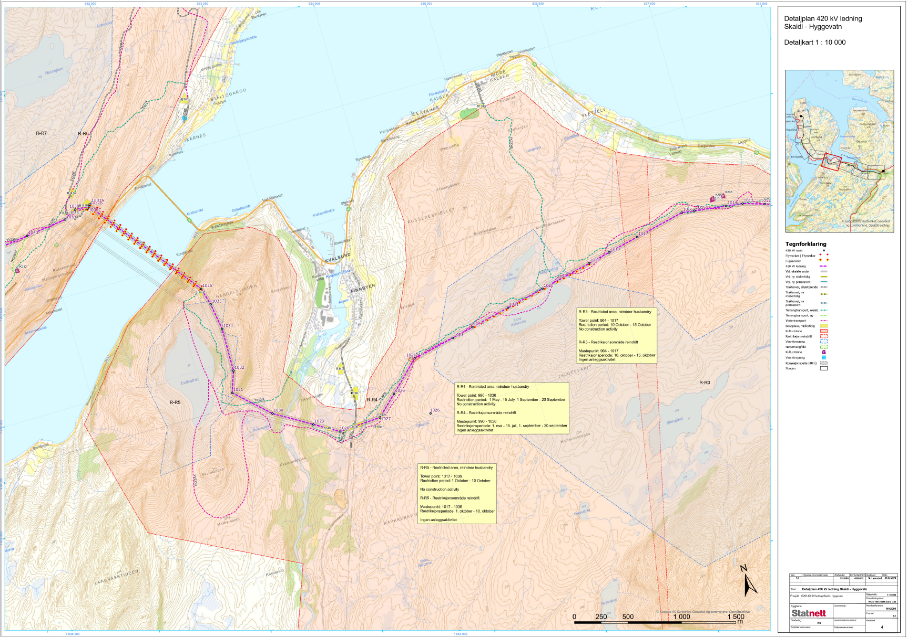
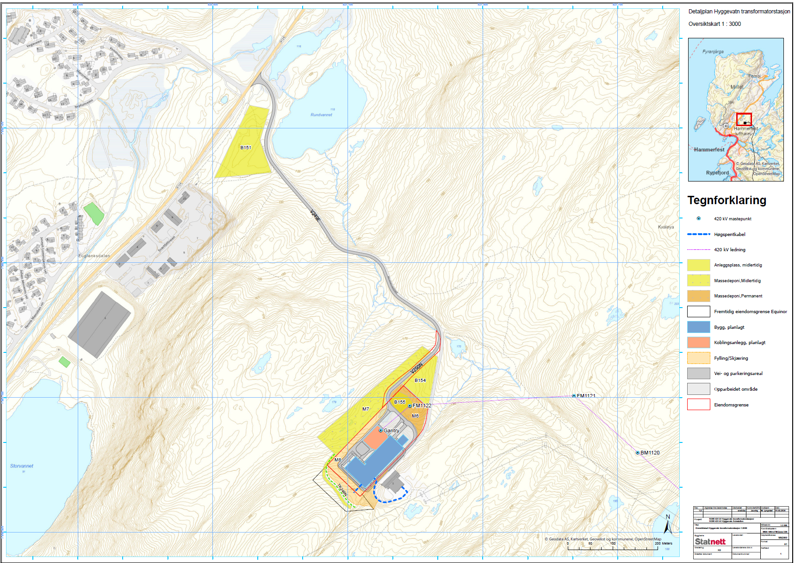
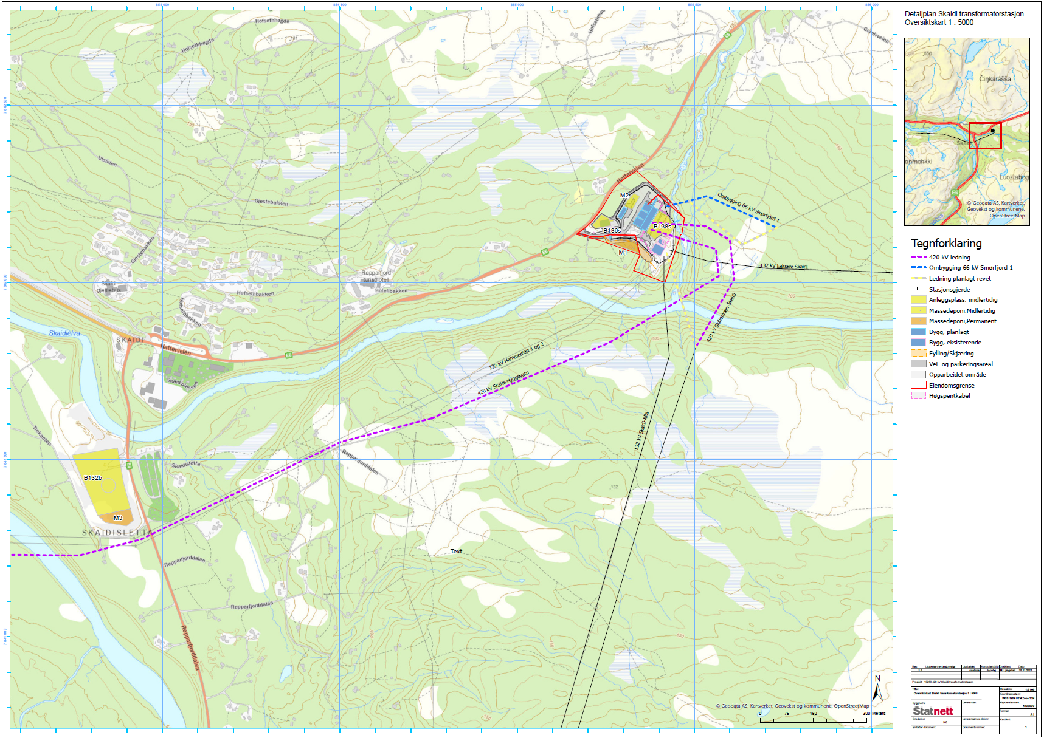
Detaljplankart
Tilgjengelig på NVE sin hjemmeside
Konsesjonssak - NVE

Slide 18
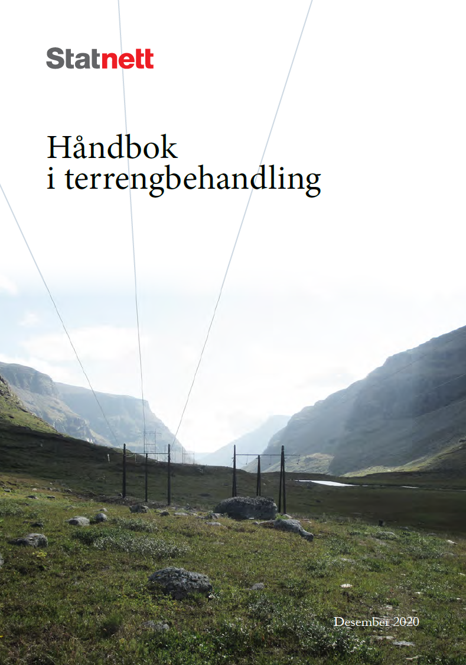
Detaljplankrav
Miljøstyring i prosjektet, miljøkontroll
Forurensning og avfall
Naturmiljø
Kulturminner
Friluftsliv
Reindrift
Terrengsskade og istandsetting

Slide 19
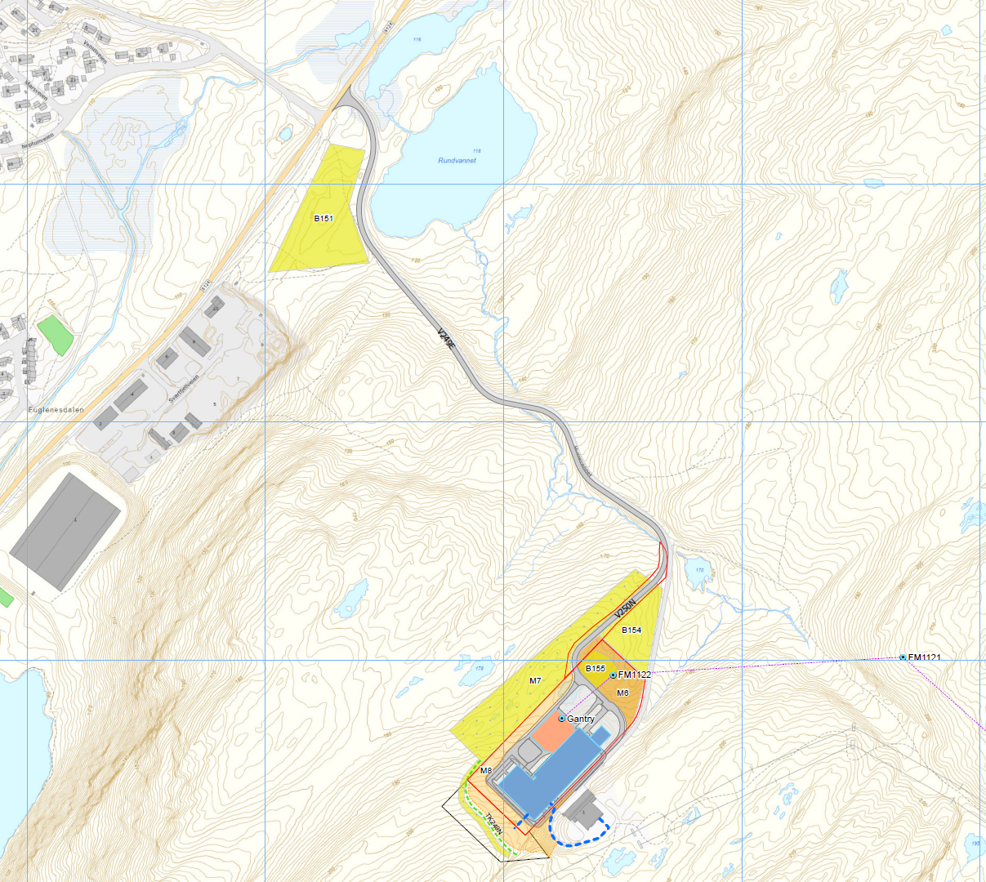
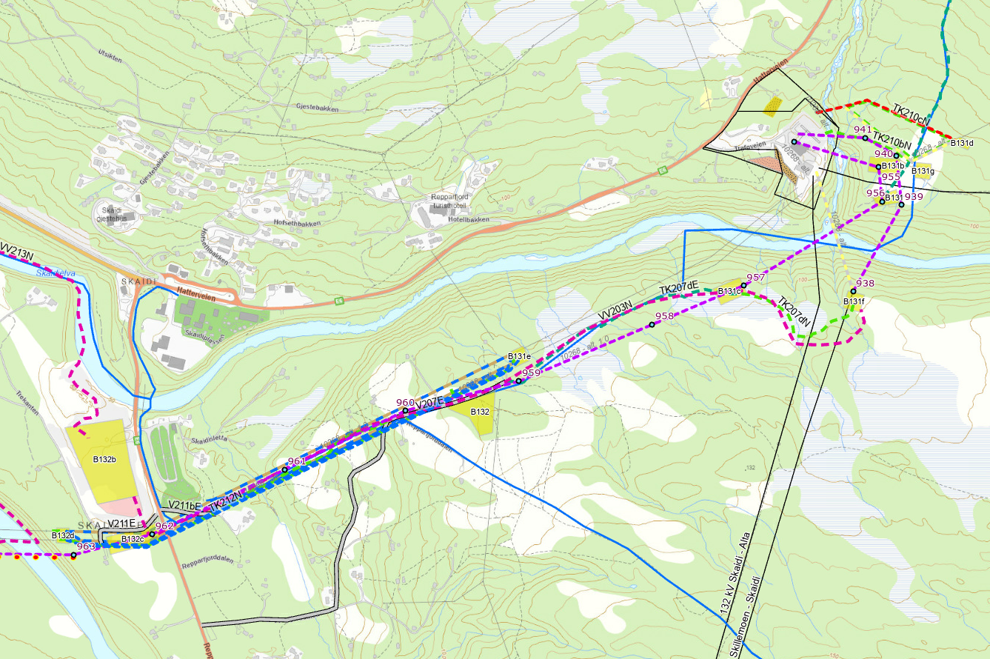
Ivareta sikkerhet for 3. part
Turløyper, skiløyper, hundeløyper mm.
Utfartsområder
Parkeringsplasser
Hytteområder
Kan være behov for stenging i kortere perioder
Evt. skader på løyper og veier vil utbedres

Slide 20
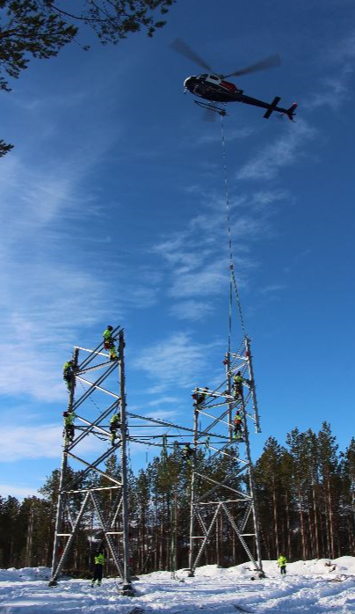
Støyende aktivitet
Generelle regler med hensyn til støy
Helikopterflyging
Mye flyging med hensyn til støping, mastemontering og linestrekking
Lineskjøting
Vil varsles med annonsering i lokalmedia

Slide 21
Restriksjoner
Reindrift
Omfattende anleggsrestriksjoner (anleggstans) tar hensyn til de mest sårbare periodene og områdene for reindriftens bruk (kalving, flytting, svømming, oppsamling og bruk av gjerdeanlegg)
Kulturminner
Evt. rovfuglrestriksjoner
Vann og drikkevann, kartlegging av vannkilder

Slide 22
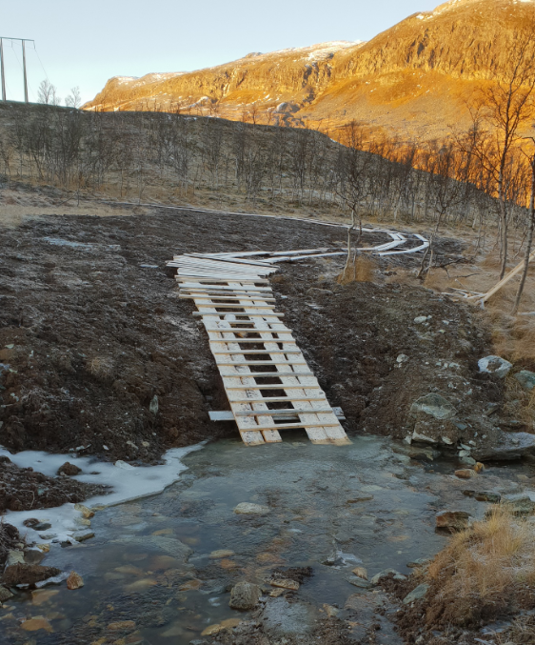
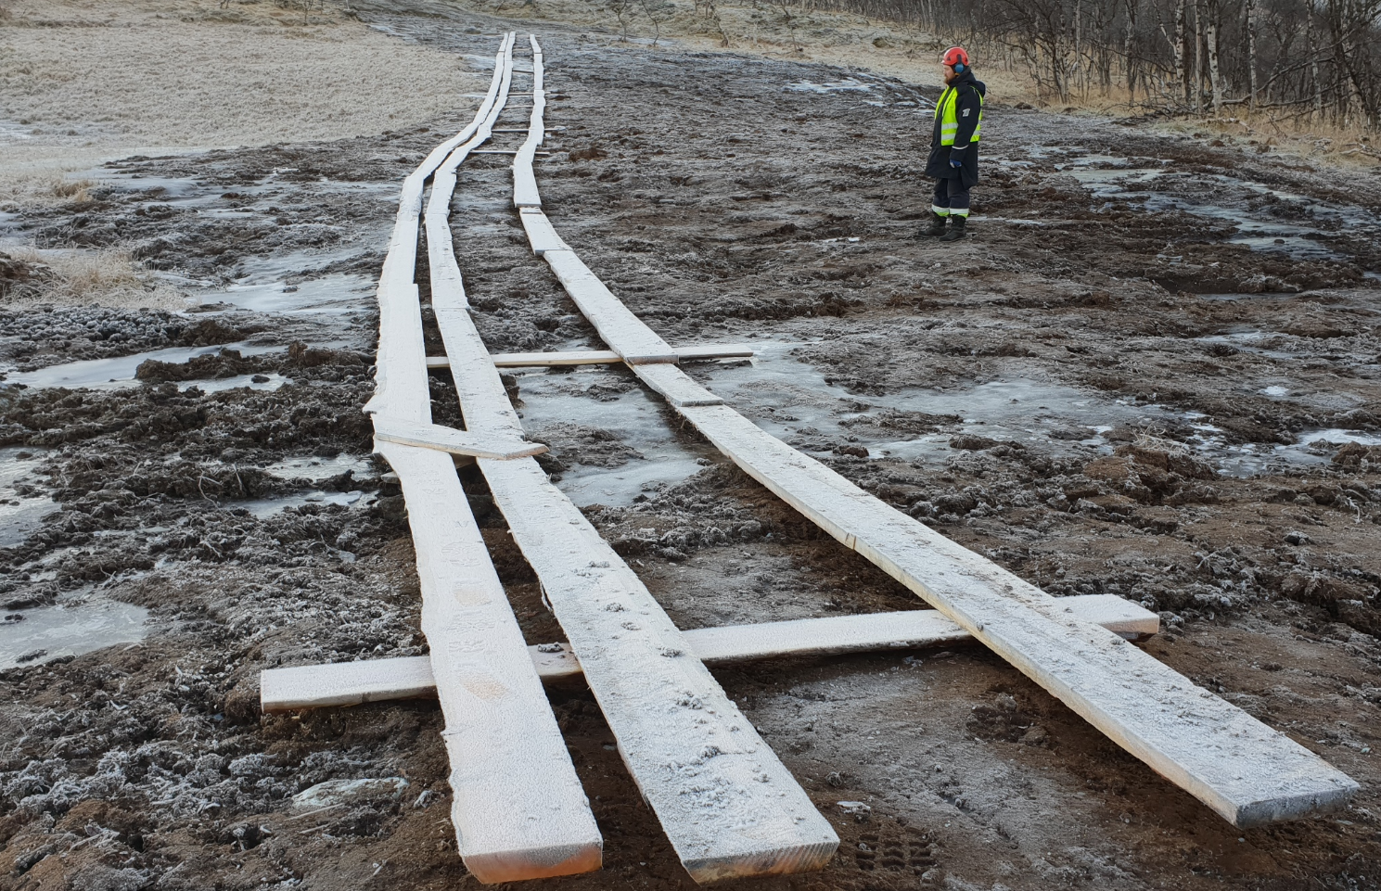
Terrenginngrep og istandsetting
Mål: Redusere visuelle inntrykk og skade på terreng og vegetasjon
Begrense areal som benyttes under arbeid
Ta vare på toppjord for istandsetting
Tilbakefylling etter ferdigstilling av fundament

Slide 23
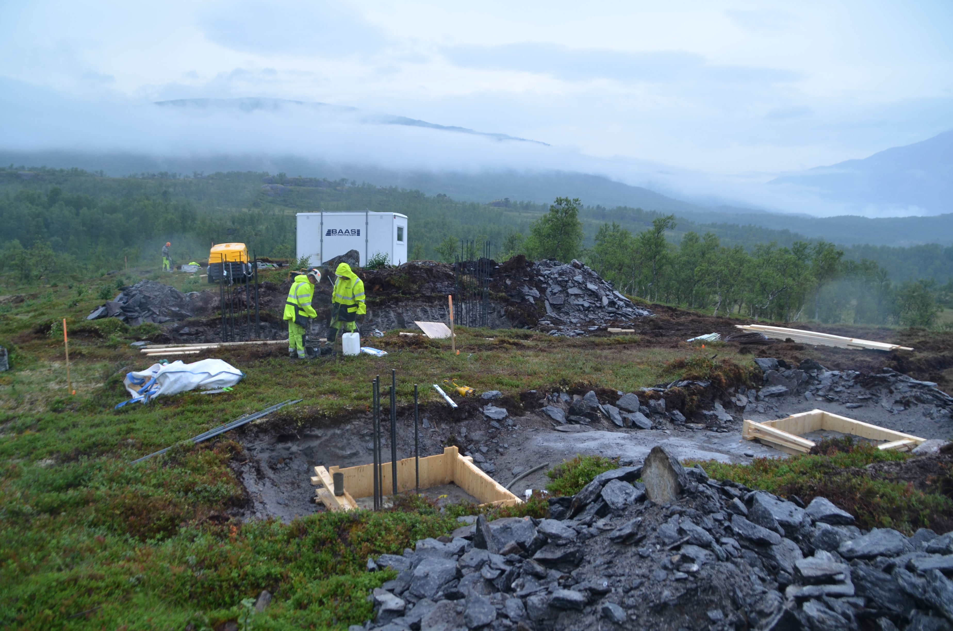
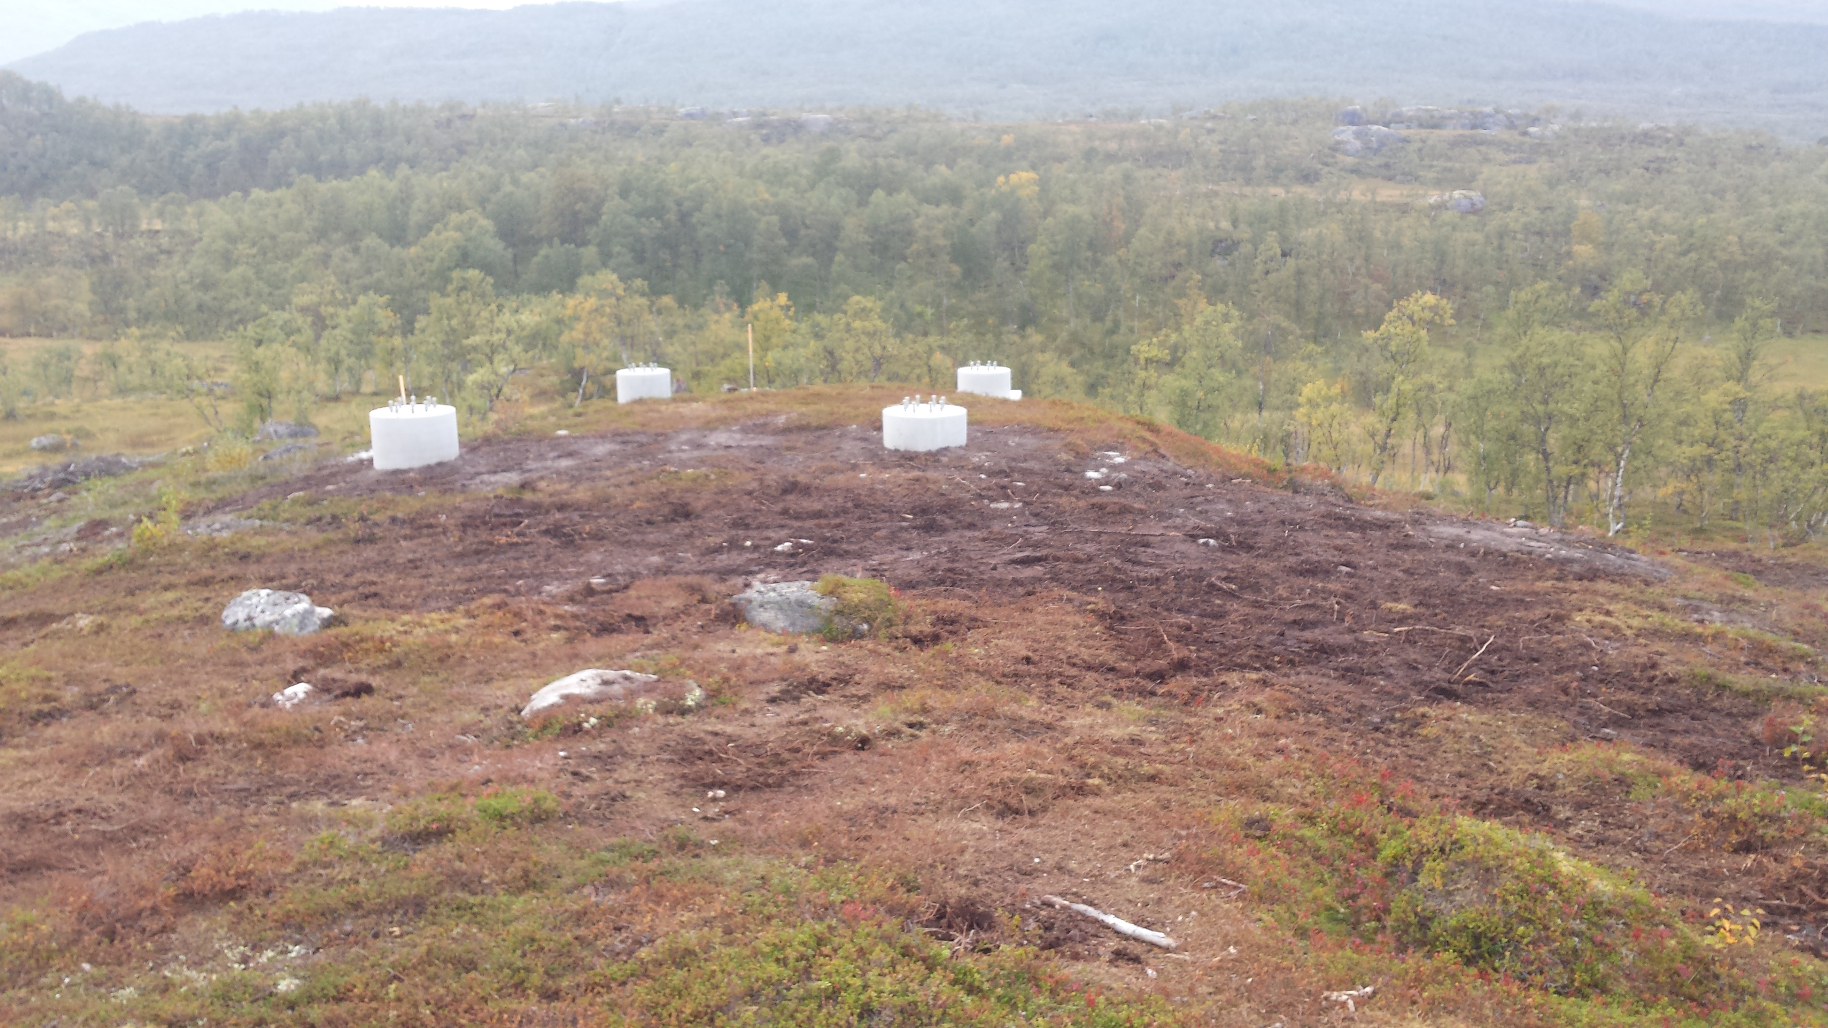
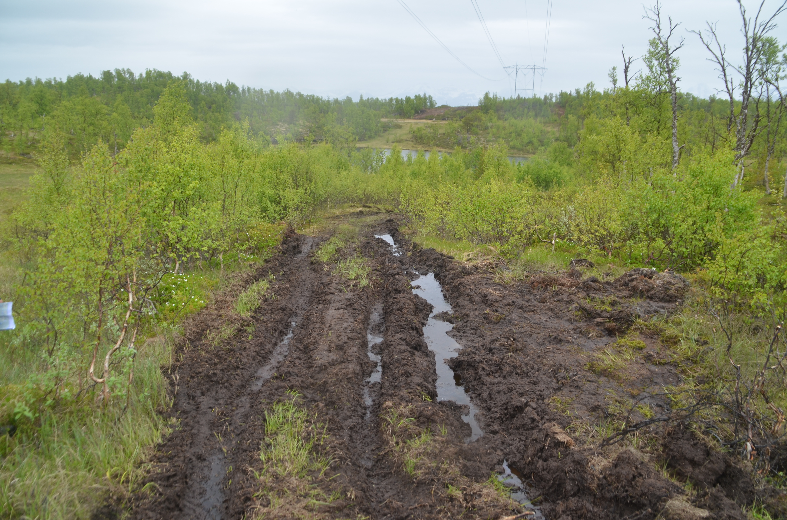
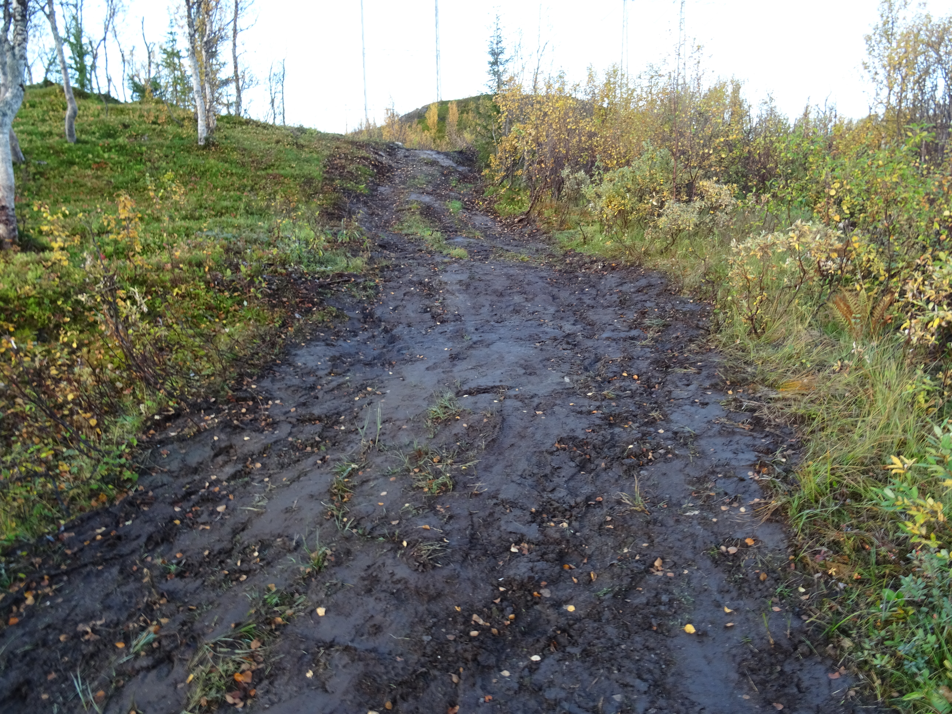
Terrengrestaurering / istandsetting

Slide 24
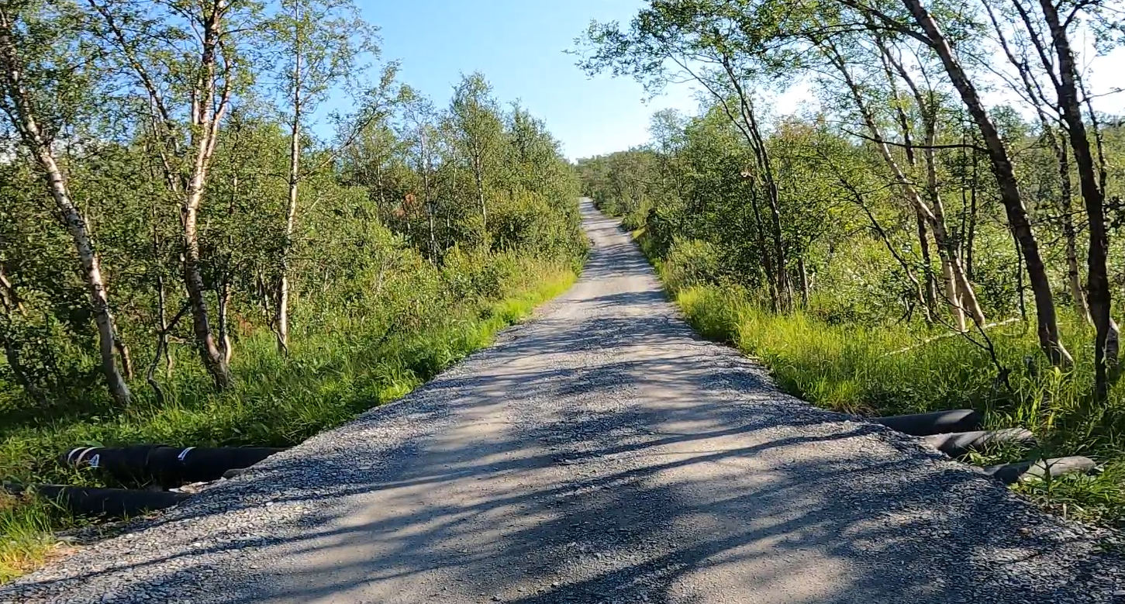
Veier og baseplasser – utbedring, vedlikehold og opparbeidelse
Veier
Permanent - Kun hvis konsesjonssøkt
Midlertidig - Hvis tiltaket er oppgitt som midlertidig i detaljplanen skal det fjernes etter endt arbeid
Opprusting/utbedring eksisterende veier
Detaljplan gir tillatelse til opprusting og utbedring av eksisterende veier (oppgrusing, stikkrenner osv.)
Nødvendig vedlikehold i anleggsperioden. Veier skal være i minst like god stand etter anleggsfasen
Slitasje på enkelte veier vil kunne forekomme i intensive anleggsperioder og/eller ved fuktige perioder
Men: strenge krav til entreprenør
Krav om istandsetting etter endt arbeid
Opparbeidelse av baseplasser
Alle baseplasser skal etableres som midlertidige og tilbakeføres etter endt arbeid
Unntak er dersom grunneier/kommune har sikret nødvendig offentlig tillatelse etter annet lovverk (plan- og bygningsloven)

Slide 25
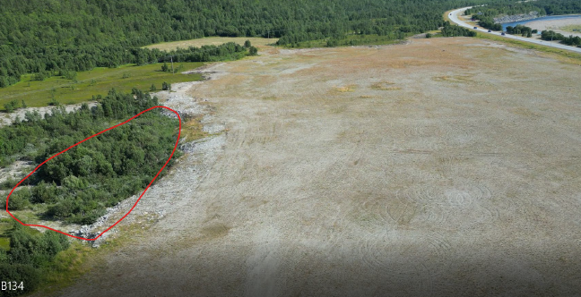
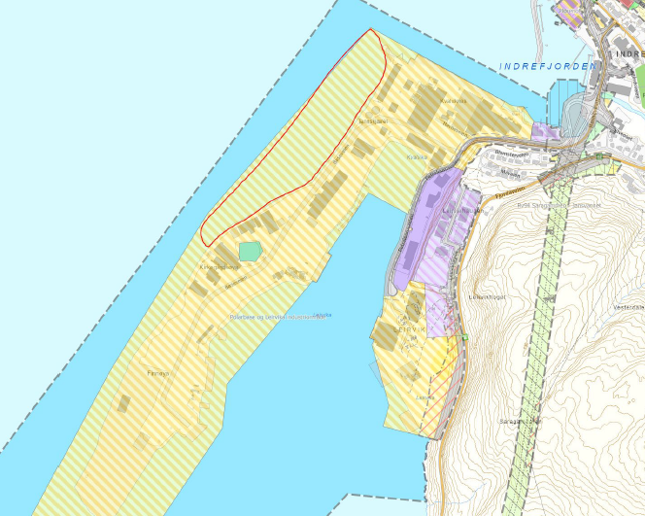
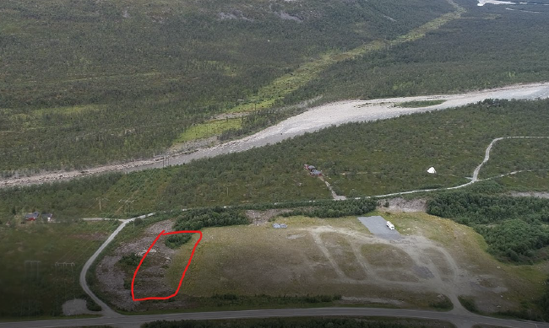
Massedeponier
Hyggevatn
Polarbase, Rypefjord. Evt. Noe hos Equinor på Meland
Skaidi
Repparfjordsletta
Skaidi
Skaidisletta

Slide 26
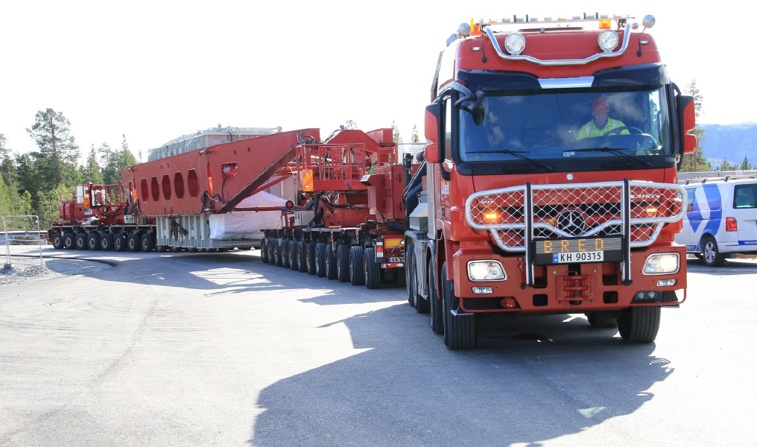
Trafotransport
Hyggevatn
Fugleneset
Skaidi
Kvalsundet? Utredes
Lengde på transport: 72 m

Slide 27
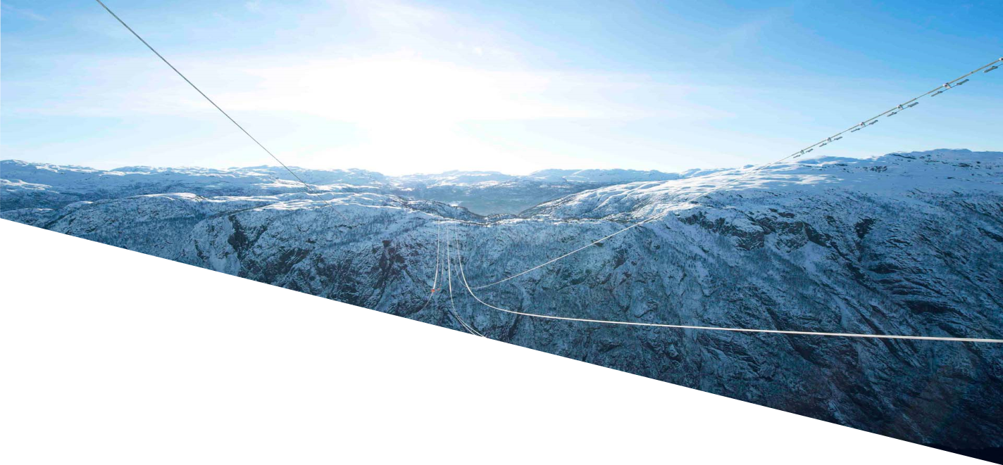
Grunn- og Rettighetserverv

Slide 28
Grunnervervsprosessen
Notes:
Ekspropriasjon er å bli tvunget til å gi fra seg eiendomsrett eller andre formuesrettigheter mot full erstatning

Slide 29
Hvilke tillatelser får Statnett?
Notes:
Kjøper ikke grunnen, erverver en rettighet til å ha kraftledning. Veger betaler for bruken I anleggstiden og samtidig skaffer oss en bruksrett til ettersyn og vedlikehold av lednigen.

Slide 30
Hvilke rammer gjelder for grunn- og rettighetservervet?
Notes:
Noen flere lover som regulerer erstatningsprosessen, ekspropriasjonserstatningsloven. To grunneieradvokater er inne i saken: Kirkesæther og Co og Hegg ( Benny Solheim). Dekker utgifter til "nødvendig juridisk bistand" i erstatningssaken. Krav om samordning.Dekker utgifter til "nødvendig juridisk bistand" i erstatningssaken. Krav om samordning.
Statnett er forpliktet til å sette i gang skjønn dersom partene ikke blir enige – grunneieren skal sikres en rettslig prosess for fastsettelse av erstatningen
Prinsipp om at "en minnelig avtale skal være gunstig for begge parter"
Statnett er forpliktet til å sette i gang skjønn dersom partene ikke blir enige – grunneieren skal sikres en rettslig prosess for fastsettelse av erstatningen

Slide 31
Naboer

Slide 32
Tidsplan for Grunn- og rettighetservervet
Notes:
Skogtakst/verditakst gjennomført 2022. Mulighet for å få innsyn i dette materialet.

Slide 33
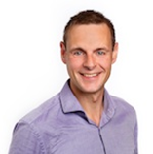
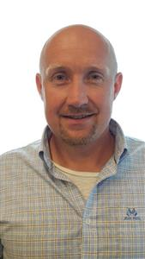
Kontaktinfo:
Ingrid Zimmermann
Kommunikasjonsrådgiver
ingrid.zimmermann@statnett.no
+47 48227767
Jacob Grønn
Prosjektleder
jacob.gronn@statnett.no
+4778932159
+47 908 76 205 (mob.)
Espen Valli Vikan
Grunn og rettighetserverv
espen.viken@statnett.no
+47 992 17 205
Statnetts hjemmeside: Skaidi-Hammerfest | Statnett
Notes:
Intervall for ekstern kommunikasjon: 2,7 – 3,5 MRD NOK

